Slide 1

Grundskoleförvaltningen
Grundläggande utbildning kring dokumentation av det systematiska värdegrundsarbetet
2023-09-14

Slide 2
Höstens utbildningar
14/9 Grundläggande utbildning kring dokumentation av det systematiska värdegrundsarbetet
5/10 Undersöka, kartlägga, analysera och formulera utvärderingsbara mål
19/10 Systematiken i värdegrundsarbetet och elevers delaktighet
Notes:
Anita

Slide 3
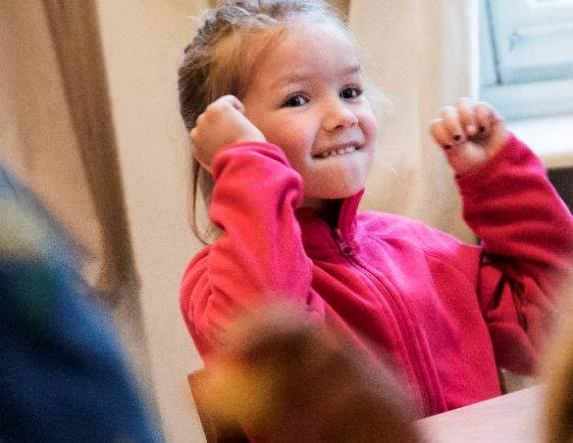
Dagens program
13:00 Incheckning
13:15 Hur skriver jag planen mot diskriminering och kränkande behandling i Stratsys. Grundläggande dokumentation i Stratsys, vad ser vi för vanliga brister i dag?
14:30 Fika
14:45 Vilken kritik på planerna får vi från Skolinspektionen? Utredning och juridik
15:15 Fördjupning kring diskrimineringsgrunderna med exempel hur ett arbete kan byggas upp och bli en levande del av skolans arbete. Jättestenskolan
15:45-16:00 Utvärdering
Notes:
Anita

Slide 4

Vad säger styrdokumenten?
Ansvarig för planen
Grundskolenämnden har delegerat till ansvarig rektor/enhetschef
Diskrimineringslagen kap 3
Skollagen
kap 6
Notes:
Tillsammans
I skollagen står det ju inte uttryckligen rektor ansvarar utan:
”Huvudmannen ska se till att det varje år upprättas en plan med en översikt över de åtgärder som behövs för att förebygga och förhindra kränkande behandling av barn och elever. Planen ska innehålla en redogörelse för vilka av dessa åtgärder som avses att påbörjas eller genomföras under det kommande året. En redogörelse för hur de planerade åtgärderna har genomförts ska tas in i efterföljande års plan ( 6 kap. 8 § skollagen 2010:800).
Sen har grundskolenämnden i nästa led delegerat detta ansvar till ansvarig rektor/enhetschef SU-grupp i och med punkt 4.4.1 i delegationsordningen.
Vi har ju en hel del internationelle konventioner och lagar som tex barnkonventionen, som trycker på utbildningens ansvar att vidta åtgärder för att säkerställa att barn och elever skyddas för alla former av tex diskriminering och kränkningar.
Men här lyfter jag fram de som tar upp att vi ska ha en plan mot diskriminering och kränkande behandling och att vi ska arbeta med aktiva åtgärder.
Kap 3 Diskrimineringslagen
Arbetet med aktiva åtgärder kap 3 Diskrimineringslagen - Aktiva åtgärder
1. undersöka om det finns risker för
diskriminering eller repressalier eller om det finns andra hinder för enskildas lika rättigheter och möjligheter i verksamheten,
2. analysera orsaker till upptäckta risker och hinder,
3. vidta de förebyggande och främjande åtgärder som skäligen kan krävas, och
4. följa upp och utvärdera arbetet enligt 1-3. Lag (2016:828).
3 § Arbetet med aktiva åtgärder ska genomföras fortlöpande och tidsplaneras
Skollagen kap.6 Kap. 6 Skollagen- Åtgärder mot kränkande behandling
Aktiva åtgärder mot kränkande behandling
Målinriktat arbete -varje särskild verksamhet bedrivs ett målinriktat arbete för att motverka kränkande behandling av barn och elever.
Skyldighet att förebygga och förhindra kränkande behandling
Plan mot kränkande behandling
Huvudmannens ansvar
Huvudmannen ska se till att det genomförs åtgärder för att förebygga och förhindra att barn och elever utsätts för kränkande behandling (Skollag kap 6, §7).
Huvudmannen ska se till att det varje år upprättas en plan med en översikt över de åtgärder som behövs för att förebygga och förhindra kränkande behandling av barn och elever(Skollag kap 6 §8)
Huvudmannen delegerat till rektor ansvaret

Slide 5
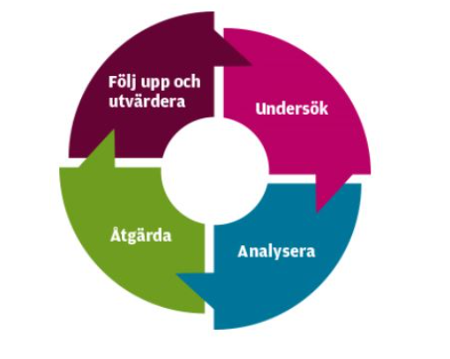
PDK-hjulet
Bikupa
Hur mycket planering och delaktighet lägger i de olika delarna? Varför får ev vissa delar mer och vissa mindre utrymme?
Notes:
Birgitta
Här är en bild på PDK hjulet som visar på tanken hur man kan skapa en systematik och röd tråd i arbetet. Det kan ibland vara viktigt att stanna upp och se till att man ger utrymme för alla delar, då vi lätt hamnar direkt i åtgärder utan att gjort en gedigen kartläggning med analys. Det finns även en risk i att man inte planerar in tid för uppföljning och utvärdering.
Reflektera över hur mycket tid och planering och delaktighet man lägger i de olika delarna, varför vissa delar får mindre utrymme, risker med det, när är det relevant. Hur skapa utrymme för alla delar?
Birgitta lägger till pilar med koppling till PDK:s olika avsnitt.
Bikupa

Slide 6
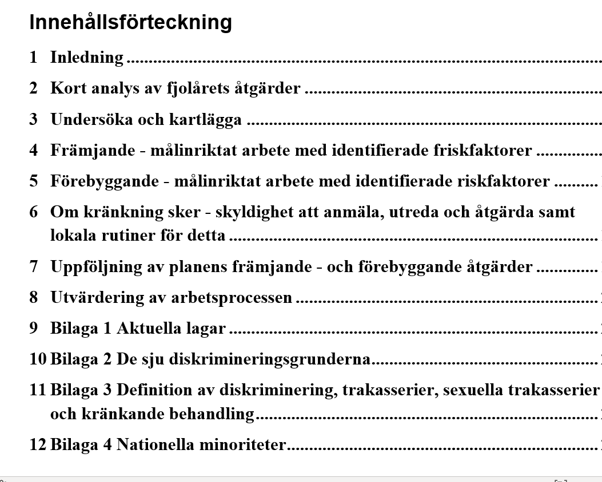
Plan mot diskriminering och kränkande behandling
PDK är upprättad efter punkt 6. Löpande uppföljning sker under året utifrån åtgärderna. KLARMARKERA INTE PLANEN
Notes:
Birgitta
I innehållsförteckningen får man en överblick av de olika stegen.
Er PDK är klar när ni skrivit rubrik 1-6. Därefter kan den exporteras till en Word- eller Pdf fil, uppföljning sker löpande och utvärdering vid årets slut.
Ändring PDK 23/24 avsnitt 6

Slide 7
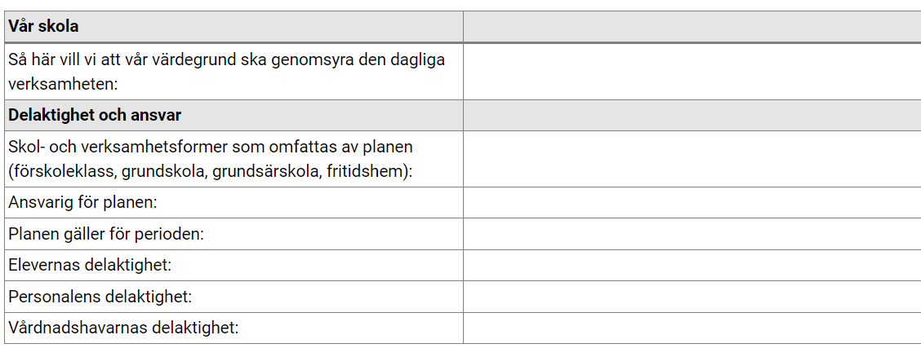
1. Inledning skolans förhållningssätt och vision
Bikupa
Hur kan ni göra och hur kan ni beskriva det?
Notes:
Anita
I inledningen så formulera ni er vision med ert värdegrundsarbete och sedan beskriver man ansvar och förklarar hur elever och personal görs delaktiga.

Slide 8
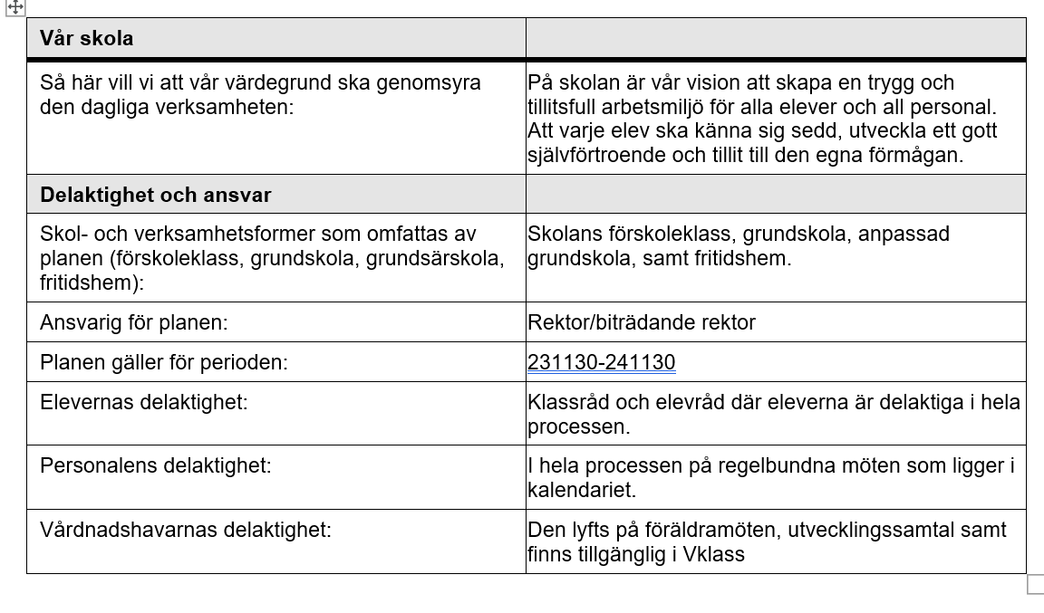
1. Exempel Inledning
Skolans förhållningssätt och vision

Slide 9
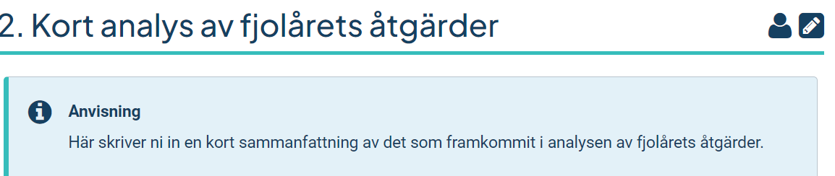
2. Kort analys av fjolårets åtgärder
Hur gick det?
Notes:
Anita
När ni gjort era utvärderingar i förra årets plan skriver ni in de sammanfattningar ni gjort i den nya planen under rubrik 2.
Har ni haft en plan för förra året och löpande följt upp den så har ni ett underlag som ni sammanfattar här.
Om ni inte har haft någon plan eller inte följt upp i förra årets plan behöver man ändå göra en utvärdering av det värdegrundsarbete ni har haft.
Första steget innan ni upprättar en ny plan är att utvärdera hur arbetet gick med förra årets plan. Det är ju en viktig grund för det fortsatta arbetet. I slutet av förra årets plan finns denna sida där tanken är att man ska ha kopierat och klistrat in sina åtgärder och löpande följt upp dem. Om de inte är inlagda tidigare så kan ni göra det nu och beskriva resultatet och analysera, för att se vad ni behöver arbeta vidare med. Detta behöver så klart ske i dialog med all personal på skolan. Efter det skriver man kort fram sina slutsatser att ta med i kommande års plan.

Slide 10
2. Exempel Kort analys av fjolårets åtgärder
Förra årets åtgärder har utvärderats genom att samtlig personal i sina arbetslag/spår och elever genom klassråd och elevråd har fått svara på utvalda analysfrågor som Värdegrundsgruppen valt ut.
Eleverna upplever att de inte alltid finns vuxna att vända sig till på rasterna. De upplever att vuxna vaktar sina egna elever. Genom trivselenkät och trygghetsvandring som genomförts under läsåret framkommer att elever fortfarande anser att det inte alltid finns vuxna att vända sig till under raster. Skolan har således ett viktigt uppdrag att fortsatt arbeta såväl förebyggande och främjande som åtgärdande kring rasterna.
Utifrån elevernas berättelse framkommer det även nya identifierade risker. Vissa av de yngre eleverna är otrygga i de äldre elevernas sällskap på raster samt i bamba. Analysen visade att skola X därför behöver arbeta med att skapa fler tillfällen och möjligheter för att eleverna ska mötas och lära känna varandra, mellan årskurserna.
Slutligen framkom nya identifierade behov om kunskap kring könsnormer och hedersrelaterat våld.
Notes:
Exempel från två skolor.

Slide 11
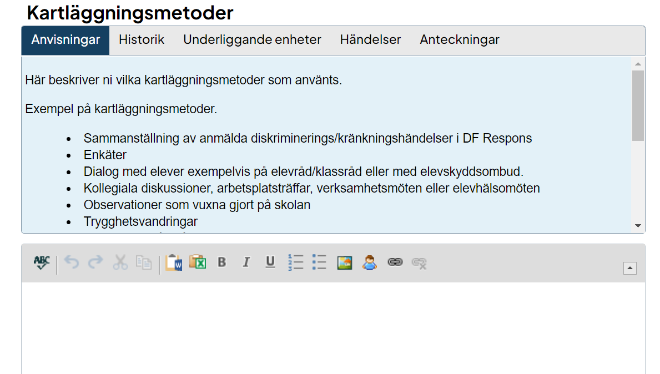
3. Undersöka och kartlägga
Notes:
Anita
Undersöka och kartlägga - Metoder
Tänk på de underlag ni redan har, det finns enkäter på intranätet man kan använda
Hälsosamtal
Anvisning
Som grund för det förebyggande arbetet ska den egna verksamheten undersökas eller som vi brukar kalla det kartläggas.
Skolan behöver därför genomföra kartläggningar med hjälp av olika metoder för att upptäcka eventuella risker för diskriminering, trakasserier, sexuella trakasserier, kränkningar eller andra hinder för elevers lika rättigheter och möjligheter. Det kan vara både reella, faktiska hinder eller hinder i form av attityder, normer och strukturer på skolan.
För att upptäcka risker, behöver man också analysera om skolans rutiner, arbetssätt, regler och praxis kan utgöra hinder för allas lika rättigheter och möjligheter. Även personalgruppens samarbete, normer, jargong och kompetens kan behöva undersökas. Oftast är vi inte är lika bra på att undersöka detta.
När alla resultat av kartläggningar samlats ihop, det kan vara kartläggningar från flera delar under året inte just under endast en period så behöver man analysera orsakerna till det man i undersökningen. Här är skollagen tydlig att elever och personal ska vara delaktiga i analysfasen.
Behöver ni på skolan förtydliga kring skillnaden på diskriminering, trakasserier, sexuella trakasserier och kränkande behandling finns definitionerna i bilaga 2 och 3 i Stratys.
Om planen avser flera verksamheter, såsom fritidshem, förskoleklass, grundskola eller grundsärskola, är det viktigt att alla kartläggningar synliggörs här. För resultat av dessa kan se olika ut om det är en förskoleklasselev eller en elev i åk 9 och olika åtgärder behöver kanske sättas in.

Slide 12
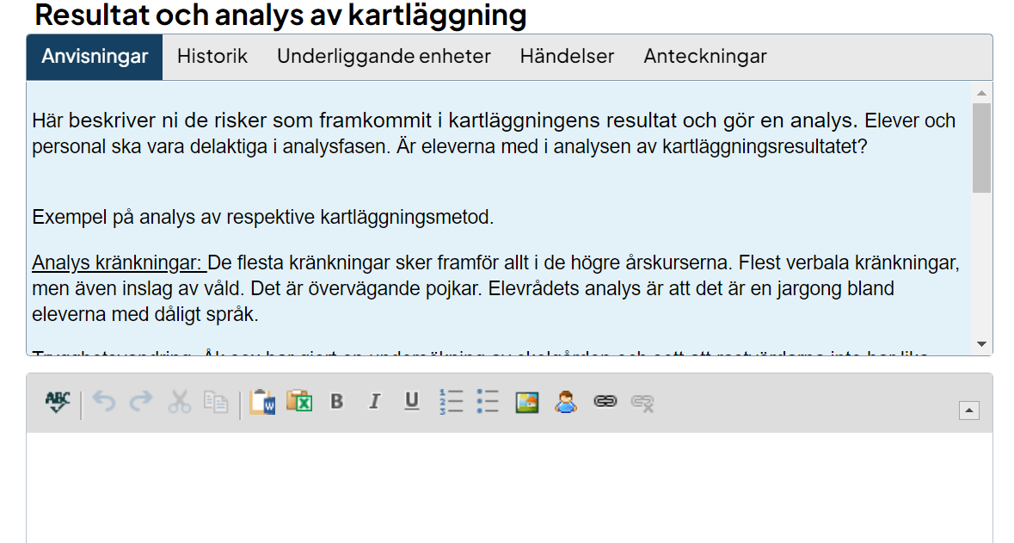
3. Undersöka och kartlägga

Slide 13
Resultat och analys av kartläggningen
Gulmarkerat kort i Stratsys
Kartläggningar – Hur ser det ut?
1 Sammanfatta vad vi ser i kartläggningar?
2 Jämföra resultat – olika grupper/år /kön för att se mönster
3 Behöver vi komplettera vår kartläggning?
Vad vet jag
Vad tror jag mig veta?
Vad vet jag inte som jag behöver veta? bakomliggande normer
Hur kan jag ta reda på det?
Analys – Vad beror det på
4 Vad är problematiskt och vad fungerar bra? Förbyggande respektive främjande
5 Prioritera vad vi ska jobba vidare med
6 Vad tänker vi att ”det problematiska” beror på?
Vilka är de bakomliggande normerna?
Notes:
Anita

Slide 14
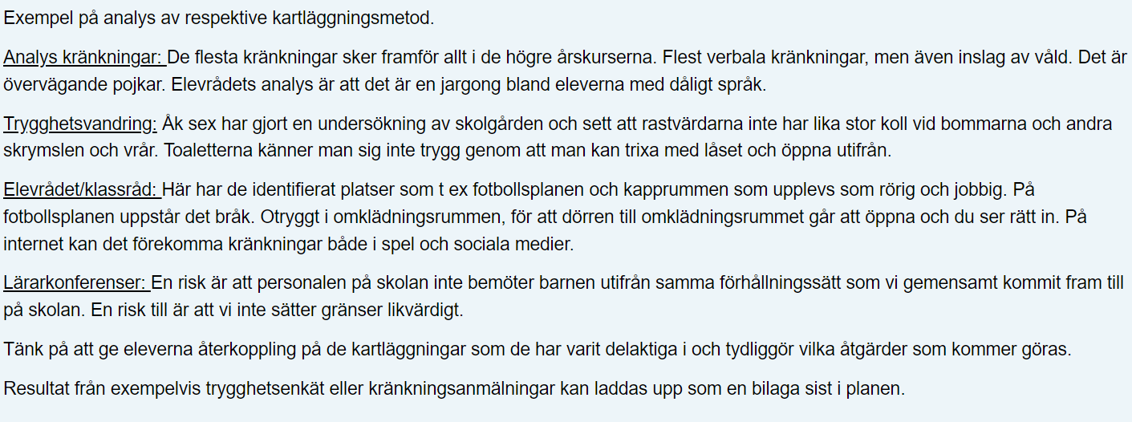
3. Exempel på kartläggning och analys av kartläggningar (Stratsys)

Slide 15
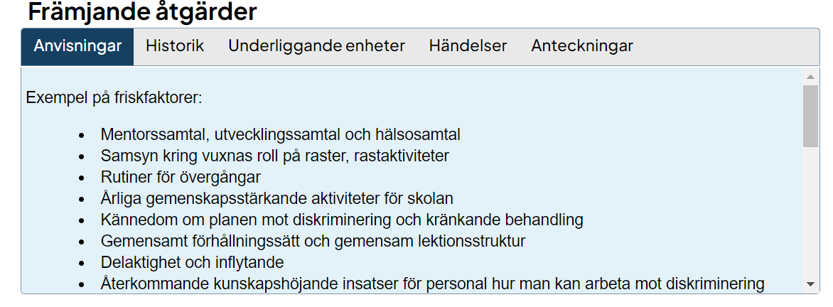
4. Främjande målinriktat arbete med identifierade friskfaktorer
Vi går in i Stratsys under punkt 4
Notes:
Birgitta
Vi går in interaktivt i Stratsys

Slide 16
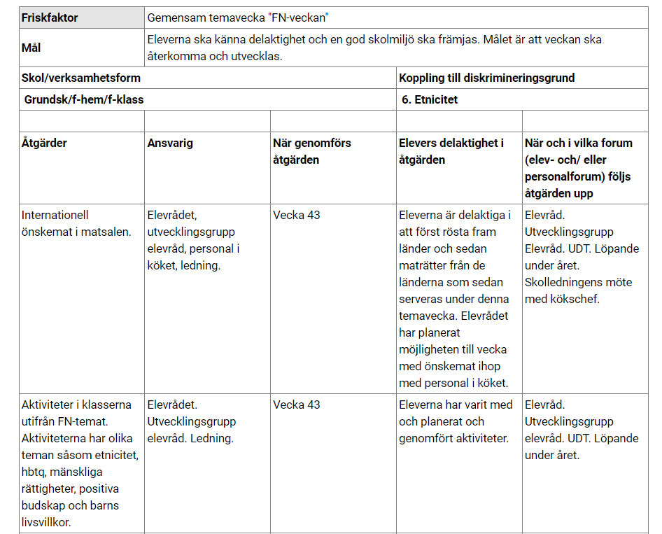
Exempel främjande åtgärd

Slide 17
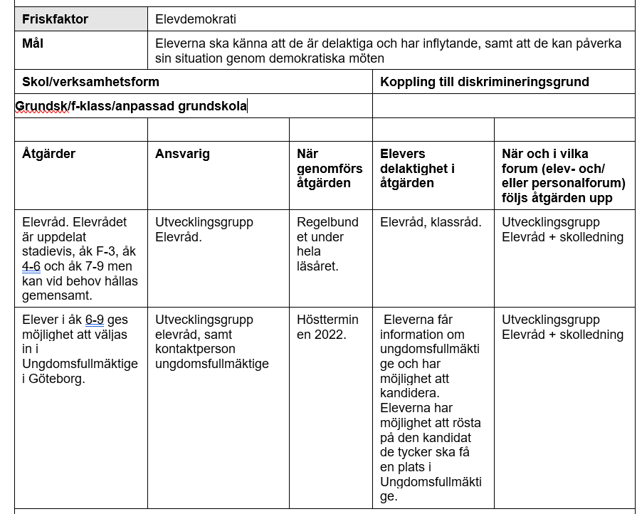
Exempel främjande åtgärd

Slide 18
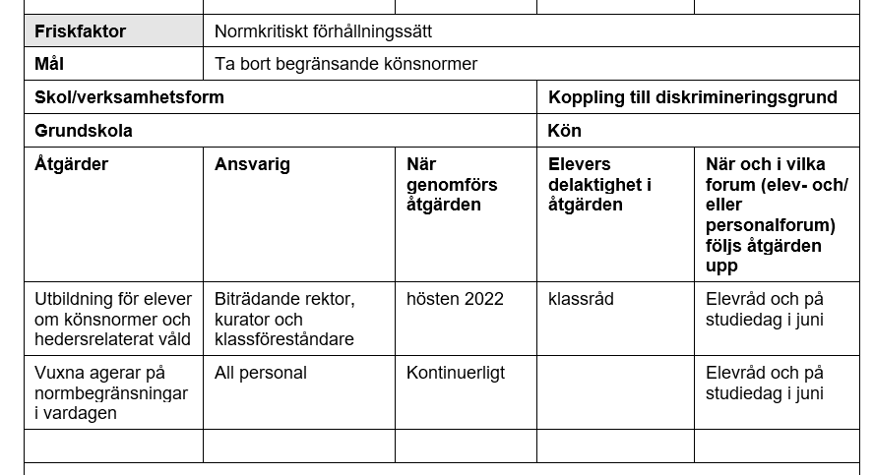
Exempel främjande åtgärd

Slide 19
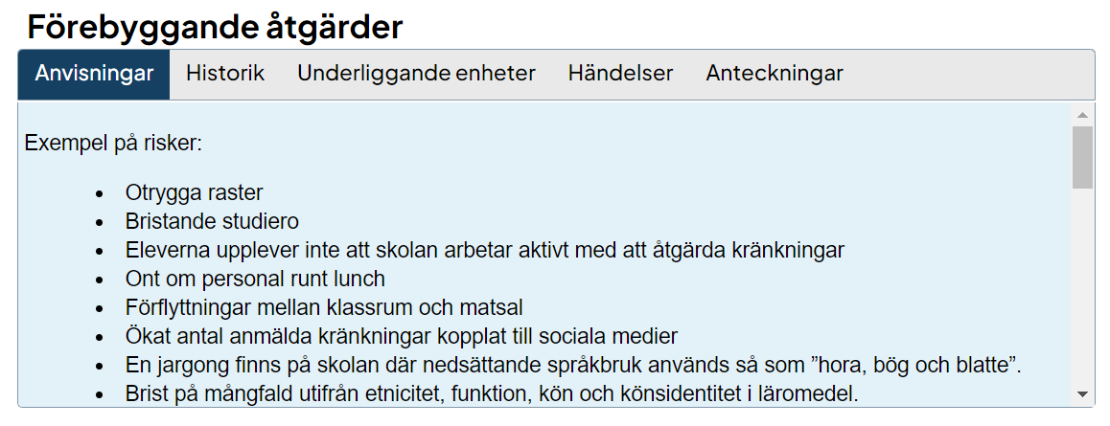
5. Förebyggande – målinriktat arbete med identifierade riskfaktorer
Vi går in i Stratsys under punkt 5
Notes:
Birgitta

Slide 20
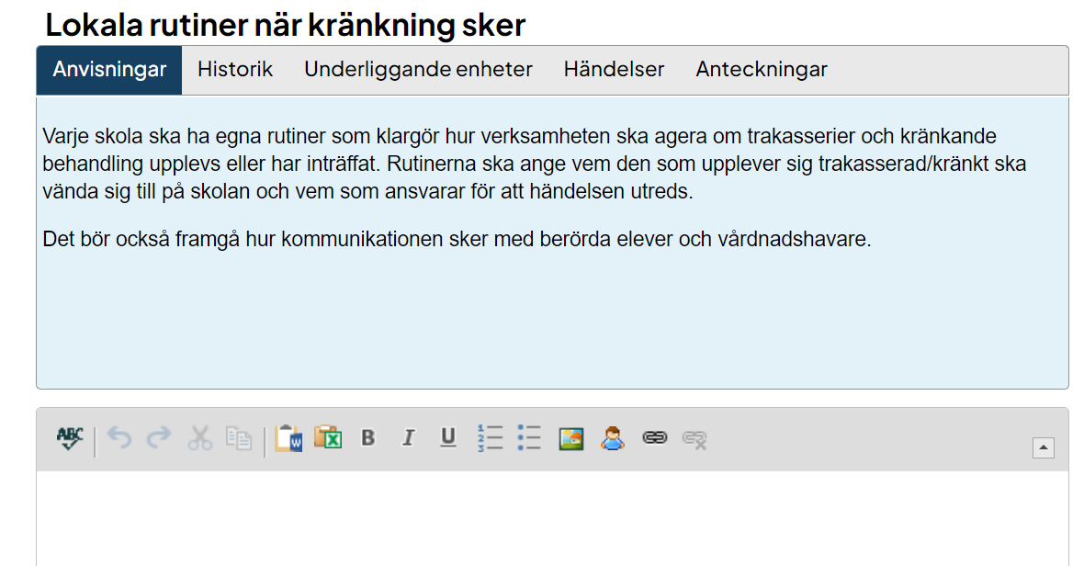
6. Om kränkning sker – skyldighet att anmäla utreda och åtgärda samt lokala rutiner för detta.
Notes:
Birgitta

Slide 21
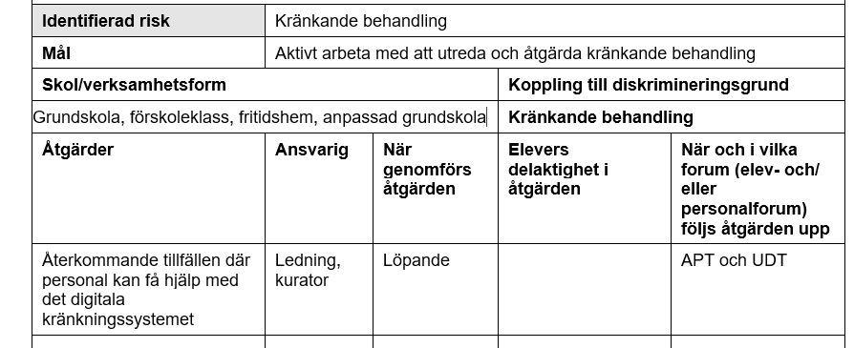
Exempel förebyggande åtgärd

Slide 22
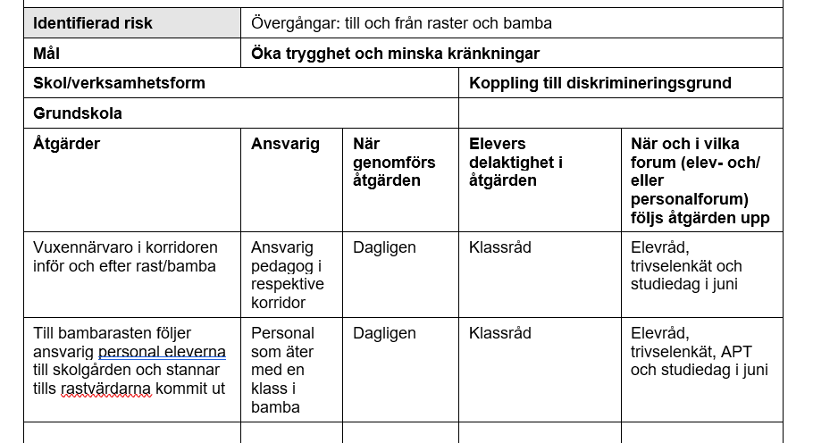
Exempel förebyggande åtgärd

Slide 23
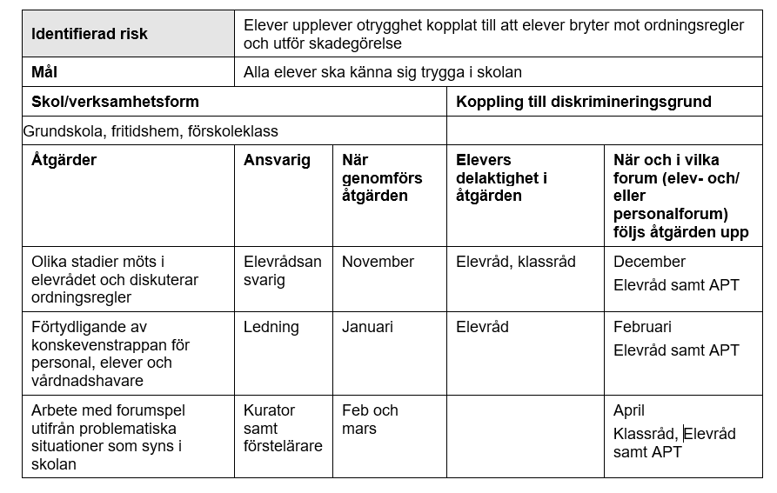
Exempel förebyggande åtgärd

Slide 24
Bikupa
Hur ser era lokala rutiner ut, då kränkningsanmälningar ska göras?
Notes:
Birgitta

Slide 25
Om kränkning sker - lokala rutiner
När en kränkningar/trakasserier upptäcks eller kommer till kännedom, vem ingriper i det akuta skedet och till vem meddelas händelsen?
Vem pratar med eleven som anses har utsatts och förklarar hur man kommer gå vidare?
Vem upprättar anmälan i det digitala kränkningsverktyget?
Vem pratar med eleven/eleverna som anses utfört kränkningar/trakasserier och dokumenterar detta?
Om det visar sig att en kränkningar/trakasserier skett, vem gör upp en plan med eleverna kring vad som behövs göras för att kränkningarna ska upphöra och dokumenterar detta?
Vem kontaktar vårdnadshavarna för att informera kring vad som hänt och vad som beslutats och dokumenterar detta?
Vem har ansvar för och hur sker uppföljning av det som beslutats?
Hur agera vid allvarliga kränkningar/trakasserier?
Notes:
Birgitta

Slide 26
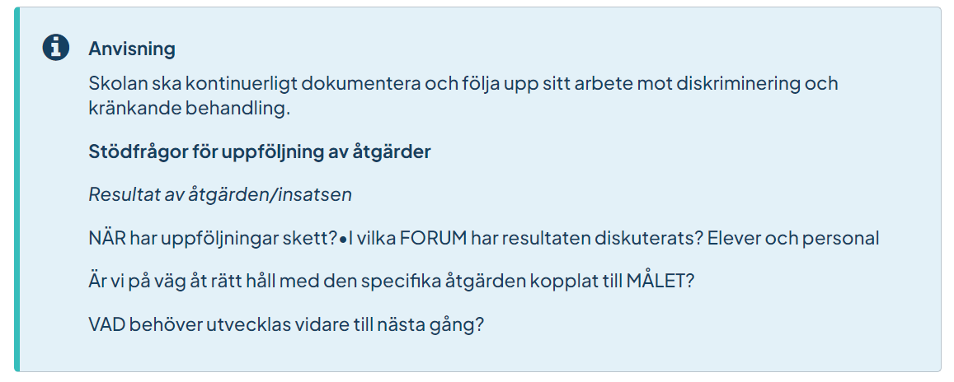
7. Uppföljning av åtgärder
Vi går in i Stratsys under punkt 7
Notes:
Anita
Interaktivt Stratsys

Slide 27
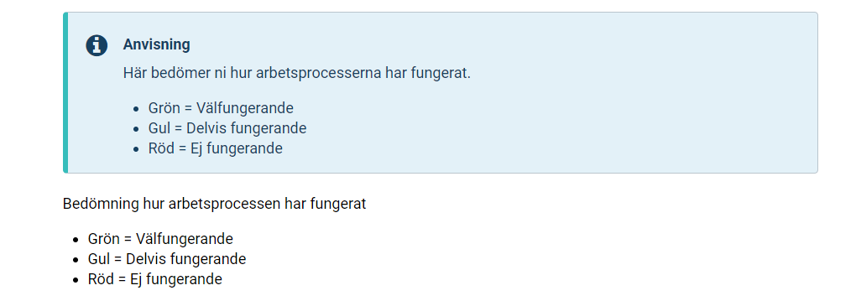
8. Utvärdering av arbetsprocess
Vi går in i Stratsys under punkt 8
Notes:
Anita

Slide 28
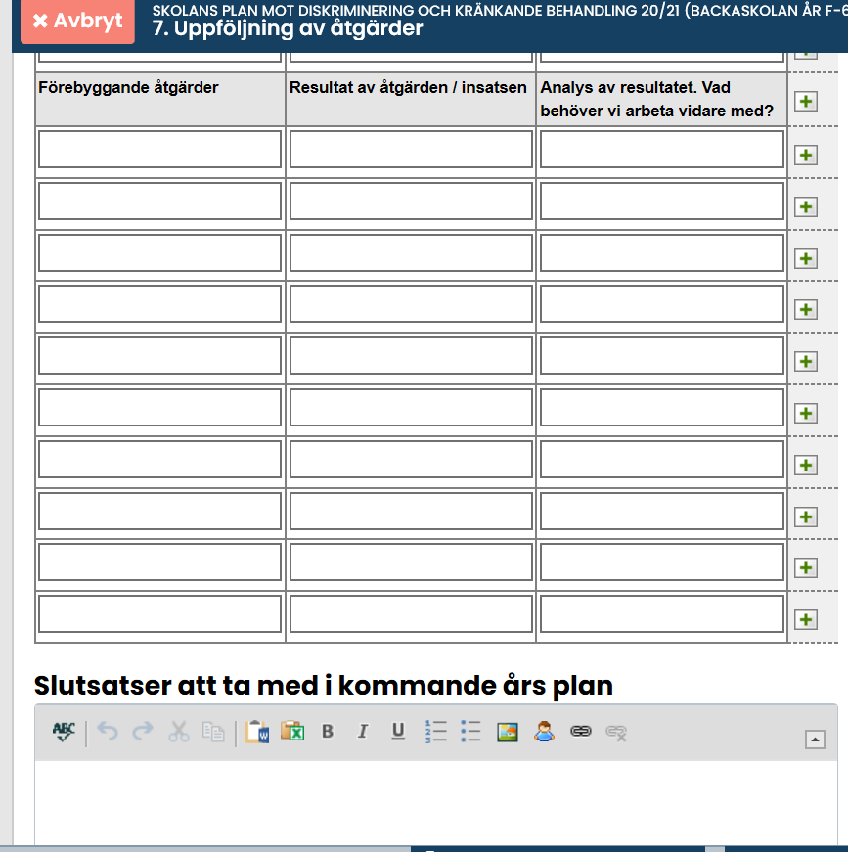
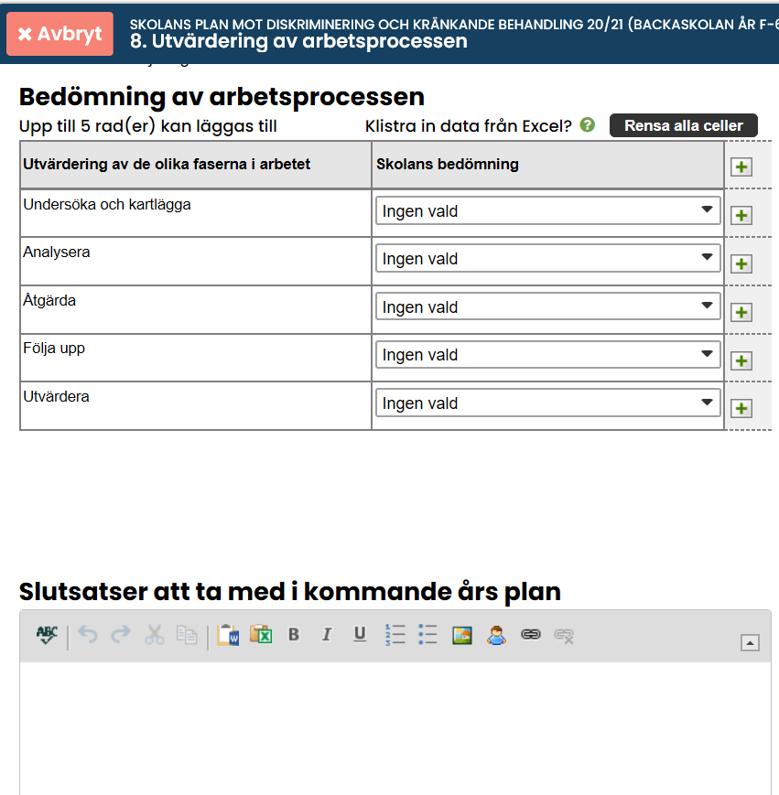
Efter ett år, då ny plan ska upprättas…
Slutsatser från rubrik 7 och 8 läggs in under rubrik 2 i den nya planen.
Notes:
Anita

Slide 29

14:30-14:45
FIKA
Fika
Fika

Slide 30
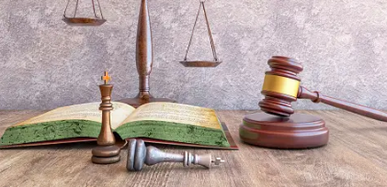
Utredning och juridik 14:45-15:15
Notes:
Birgitta

Slide 31
Grundskoleförvaltningen
Plan mot kränkande behandling och diskriminering
2023-09-14
Mergim Rexhepi
Planeringsledare
Enheten för Utredning och juridik
Notes:
Presentation av mig
Ställ frågor löpande

Slide 32
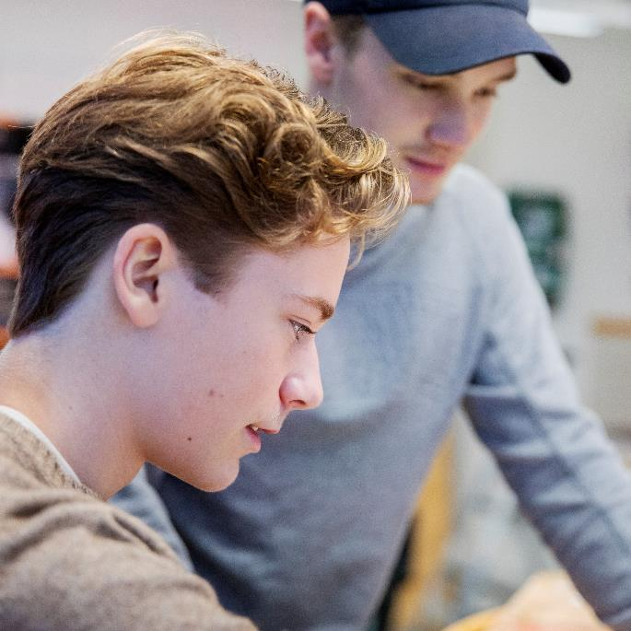
Plan mot kränkande behandling + dokumentation enl. diskrimineringslagen
Ska upprättas årligen (räcker inte att revidera)
Redogörelse av planerade åtgärder (främjande + förebyggande)
Redogörelse av kartläggning+ analys som gjorts för att identifiera de risker som ligger till grund för de förebyggande åtgärderna
Utvärdering/uppföljning av föregående års åtgärder

Slide 33
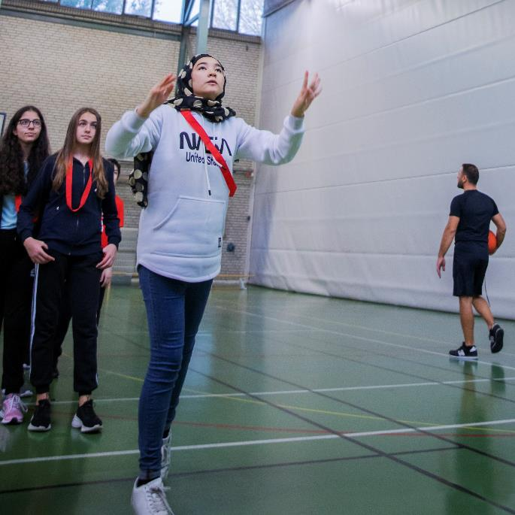
Plan mot kränkande behandling + dokumentation enl. diskrimineringslagen
Redogörelse av hur arbetet samverkats med eleverna (de ska medverka i både upprättandet, kartläggningen och utvärderingen)
Riktlinjer (att diskriminering, trakasserier och kränkningar inte accepteras)
Rutiner för akuta situationer (till vem/vilka ska eleverna vända sig?)
Beskrivning av hur planen ska göras känd bland elever, personal och vårdnadshavare

Slide 34
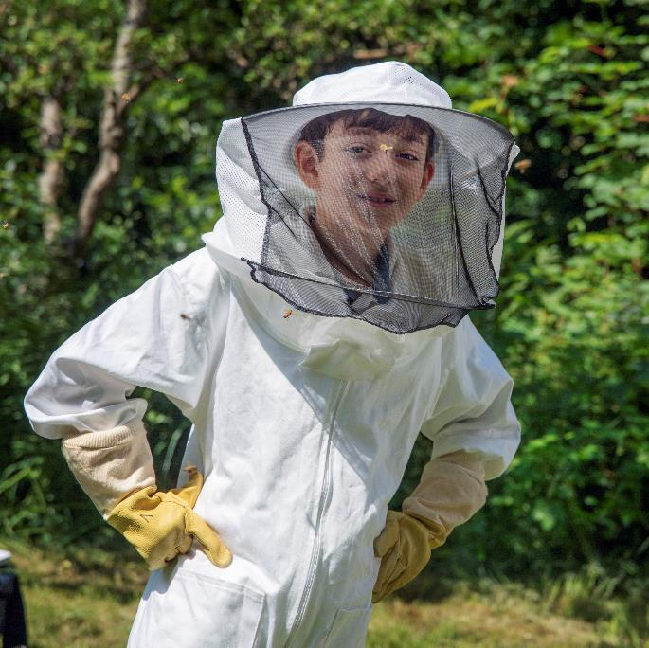
Myndigheters granskning av PDK
Frågan om vilka krav som kan ställas på en plan mot kränkande behandling och diskriminering har aktualiserats i ett stort antal beslut från Skolverket, Skolinspektionen, Barn- och elevombudet och Diskrimineringsombudsmannen.
I många av myndigheternas beslut har brister i huvudmännens arbete med planerna påtalats och kritiserats.

Slide 35
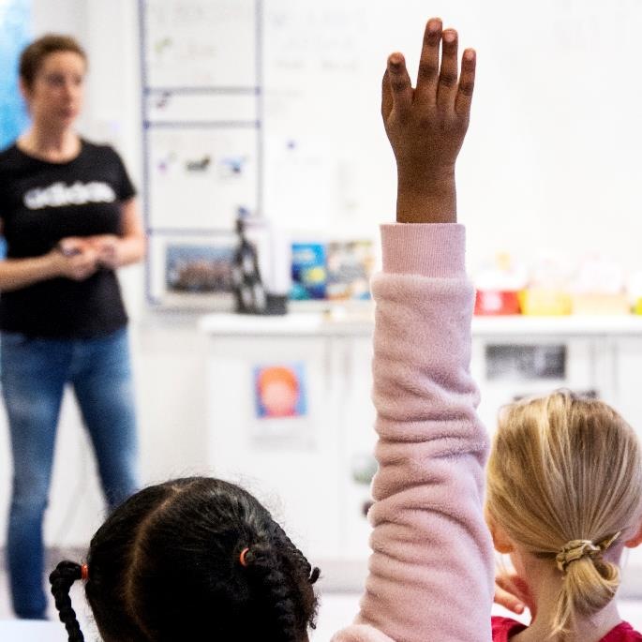
Myndigheters granskning av PDK
Granskade myndigheter har i sina beslut ställt långtgående krav på att planerna ska vara heltäckande och levande dokument som kan användas som ett skarpt verktyg i den dagliga verksamheten i syfte att säkerställa att lagens bestämmelser efterlevs.
Att inte ha en PDK resulterar i att skolan i regel får kritik för brister i sitt arbete med att motverka kränkande behandling samt för brister i de åtgärder som ska vidtas när kränkande behandling förekommit.

Slide 36
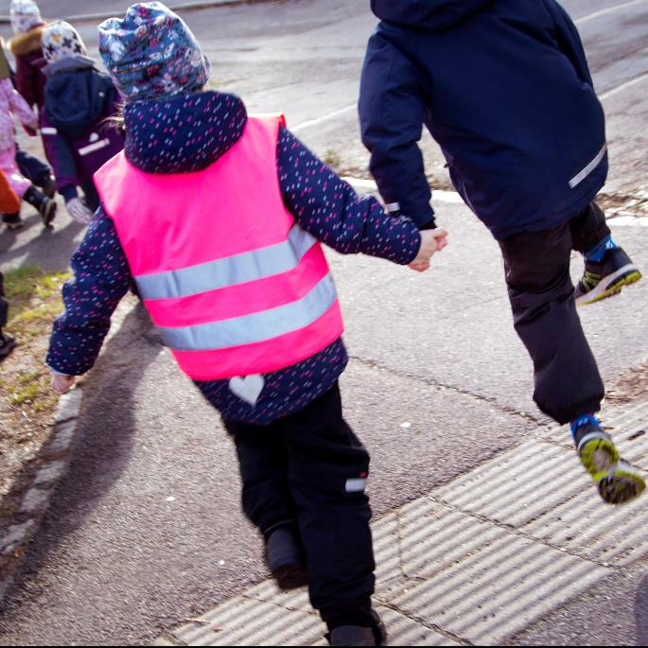
Vanlig kritik från skolinspektionen
Är bara ett dokument, inte ett levande styrdokument.
Inte tillräckligt konkreta åtgärder (svårt att följa upp)
Brister i delaktighet/samverkan och implementering.
En uppföljning/utvärdering från föregående år ligger inte till grund för arbetet
Alla verksamheter synliggörs inte (exempelvis fritidshem, förskoleklass)
Elever inte varit tillräckligt delaktiga i framtagandet
Avsaknad av rutin (otydlig ansvarsfördelning).

Slide 37

Olika intressanta beslut
Barn- och elevombudets beslut
Skolinspektionens beslut
Diskrimineringsombudsmannens beslut
Notes:
Skolinspektionen 2013-10-24, dnr 41-2013:1857:
Det framgick att en skolas plan mot kränkande behandling inte hade upprättats för den aktuella skolan samt att planen endast reviderades i början av varje läsår. Skolinspektionen betonar att det ska upprättas en årlig plan för varje särskild verksamhet samt att planen inte ska revideras utan upprättas varje år.
Diskrimineringsombudsmannen 2023-06-28 dnr DO 2022/158
I dokumentationen saknas rutiner som omfattar trakasserier och sexuella trakasserier och därmed uppfylls inte kraven gällande 3 kap. 18 § DL.
BEO 2021-09-02 Dnr SI 2021:3109
Huvudmannen ska se till att det varje år upprättas en plan med en översikt över de åtgärder som behövs för att förebygga och förhindra kränkande behandling av elever, en så kallad plan mot kränkande behandling. En huvudman som lovade att planen ska tas fram "inom några veckor" får kritik från Barn- och elevombudet.
Skolinspektionen 2019-10-25 Dnr SI 2019:4564
Planen mot kränkande behandling måste innehålla en redogörelse för vilka åtgärder, som utifrån en aktuell kartläggning, avses att påbörjas eller genomföras under det kommande året samt en redogörelse för föregående års åtgärder.
Skolinspektionen 2017-02-01 Dnr 41-2016:8136
Anmärkning till kommun som i sin plan mot kränkande behandling inte redogjort för hur tidigare års åtgärder har genomförts. Planen är även bristfällig i det avseendet att den inte innehåller någon redogörelse för vilka specifik åtgärder som ska genomföras under året och som är kopplade till den kartläggning som genomförts.

Slide 38

Kontakt
Mergim Rexhepi
Planeringsledare
Enheten för Utredning och Juridik
Mergim.rexhepi@grundskola.goteborg.se

Slide 39
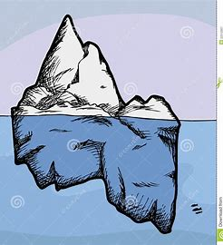
Jättestenskolan 15:15-15:45
Kränkande behandling
Synliga. Lättare att upptäcka och åtgärda.
Diskriminering/ trakasserier
Osynliga. Svårare att upptäcka och åtgärda.
Notes:
Anita
Introduktion till Jättestensskolan.

Slide 40
Långsiktigt värdegrundsarbete
Utifrån diskrimineringsgrunderna

Slide 41



Läroplanen
I läroplanen står det att skolan ska främja förståelse för andra människor och förmåga till inlevelse. Utbildningen ska präglas av öppenhet och respekt för människors olikheter. Ingen ska i skolan utsättas för diskriminering eller annan kränkande behandling. Alla sådana tendenser ska aktivt motverkas. För att göra detta behöver vi arbeta systematiskt och långsiktigt med de sju diskrimineringsgrunderna som en del av vår Plan mot diskriminering och kränkande behandling (PDK).
Syfte
- Lättillgängligt
- Genomförbart
- Långsiktigt

Slide 42
Processen
Idé 2021
Grundidén presenterades för och vidareutvecklades ihop med en grupp pedagoger i ”styrgrupp värdegrund”.
Prototyp HT 2022
En årskurs material färdigställs för att kunna presentera materialet.
Förankring VT 2023
Materialet presenteras för rektor och biträdande rektor. Materialet presenteras för elevråd.
Start för arbetet HT 2023
Lärare har tillgång till materialet och börjar arbetet i klasserna.
Färdigställande VT 2023
40h sammanhållet arbete av kuratorerna
Studiedag halvdag med lärarna, inklusive workshop.
Framtiden
Fortsätta använda materialet (10 års horisont)
Underhållsarbete

Slide 43


Diskrimineringsgrunderna

Slide 44
Årskurs F-3
Årskurs 4-6
Årskurs 7-9
Förskoleklass –
Etnisk tillhörighet
Årskurs 1-
Kön
Årskurs 2 –
Ålder
Årskurs 3 -
Funktionsnedsättning
Årskurs 4 –
Etnisk tillhörighet
Årskurs 5-
Religion/trosuppfattning
Årskurs 6 –
Funktionsnedsättning
Årskurs 7 –
Sexuell Läggning
Årskurs 8 –
Könsöverskridande identitet
Årskurs 9 –
Ålder (endast under höstens temavecka – planeras av elevråd F-3 och 6-9)

Slide 45
Materialet
Fysisk låda
Drive
För varje årskurs finns det en tidskriftssamlare med det fysiska materialet.
Varje låda kommer med ett försättsblad som beskriver innehållet.
Kuratorerna kommer att se över de fysiska lådorna mellan varje läsår så att allt som ska finnas där finns.
Allt material finns digitalt på en gemensam Google Drive som all personal har tillgång till. Det innebär en enkel åtkomst till länkar, material som går att skriva ut mm.
Kuratorerna kommer att se över och eventuellt lägga till material om det uppkommit nytt material under läsåret.

Slide 46
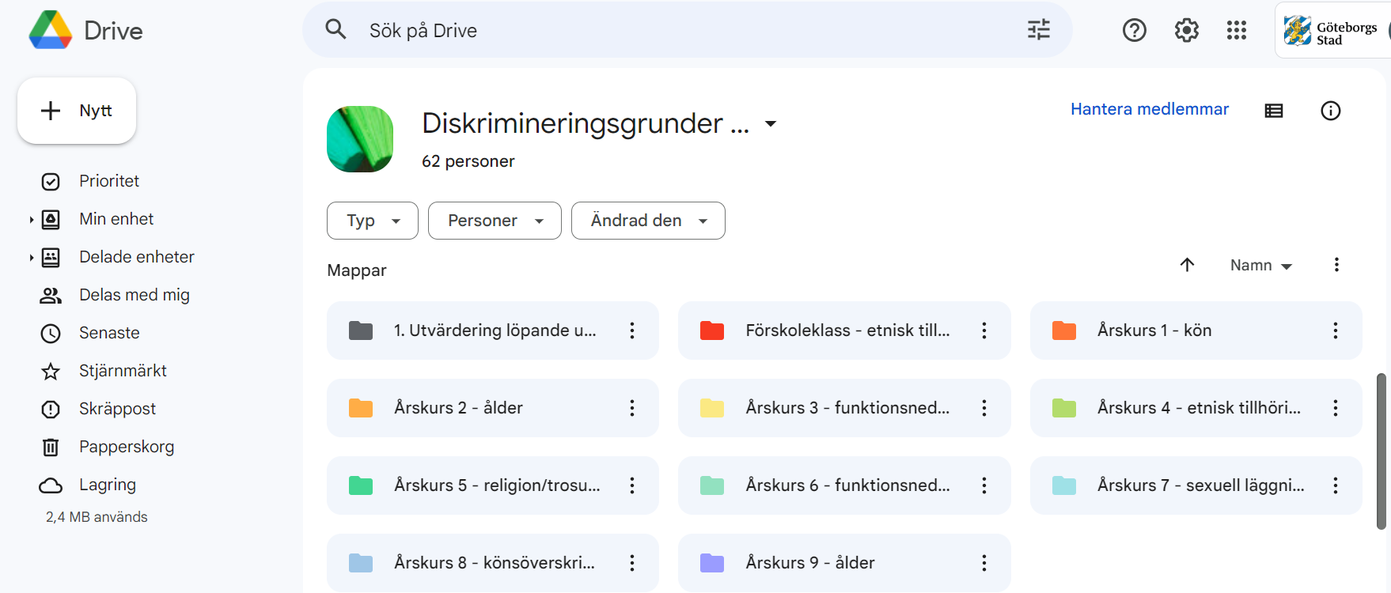
Drive

Slide 47
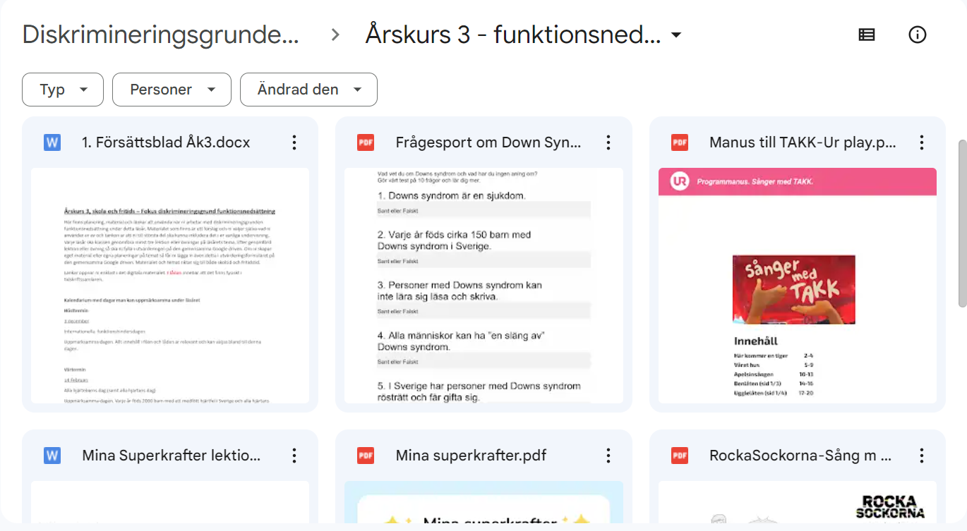
Årskurs 3 - Funktionsnedsättning

Slide 48
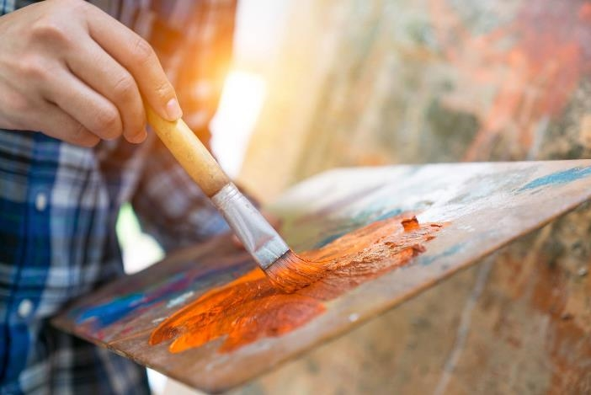
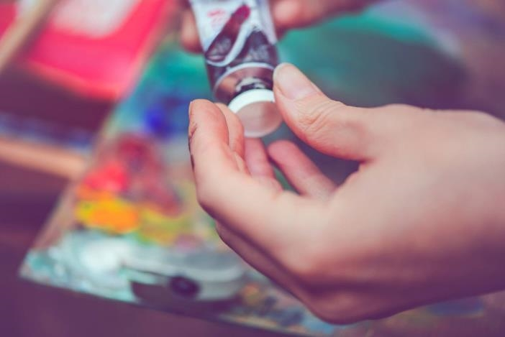
Frågor?
Ellinor Jullander
Skolkurator Jättestensskolan
ellinor.jullander@grundskola.goteborg.se
Lina Ram
Skolkurator Frölundaskolan
lina.ram@grundskola.goteborg.se

Slide 49
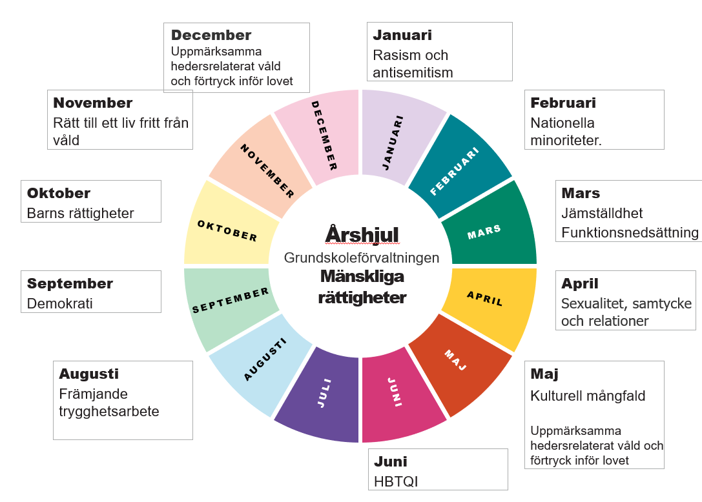
Stöd i värdegrundsarbetet
15:45-15:50
Under "Vår Grundskoleförvaltning"
Under: Vår grundskoleförvaltning, skola och utbildning, Normer och värden hittar du:
Fortbildningsmaterial och undervisningsmaterial
Under boxen ”systematiskt värdegrundsarbete” ligger stödmaterial för att skriva PDK samt trygghetsenkäter.
Lärarakademin
Under Normer och värden ligger förvaltningens eget material
Det mest relevanta och aktuella hittas under MR årshjulet

Slide 50
Kontakta för frågor som rör
Hur rapporter och/eller statistik tas fram
Koordinatorerna i utbildningsområdet
Centrum: Louise Högberg
Nordost: Agneta Wikevall Larsson
Sydväst: Kerstin Kloo
Hisingen: Hanna Hermansson
Stöd i skrivandet av planen i Stratsys eller arbetsgången inför upprättande
Verksamhetsutvecklare i utbildningsområdet
Centrum: Katarina Breidning
Nordost: Håkan Glimhage, Jenny Almhöjd, Elin Svensson och Birgitta Lager
Sydväst: Elin Persson och Ingela Sjörén
Hisingen: Cecilia Lyrheden, Annika Stenberg och Cecilia Hellgren

Slide 51
Kontakt
Avdelning: Kvalitet, samordning och utveckling
Område, Göteborgs Stad
Namn
Birgitta Lager, birgitta.lager@grundskola.goteborg.se
Anita Molin, anita.molin@grundskola.goteborg.se

